Slide 1
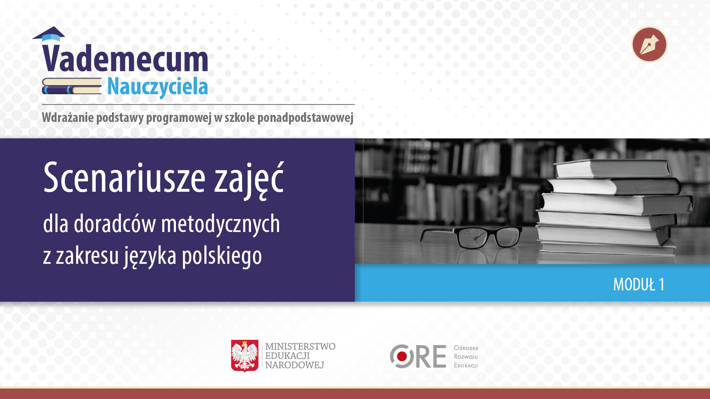

Slide 2

Założenia nowej podstawy programowej
z języka polskiego w szkole ponadpodstawowej
Scenariusze zajęć dla doradców metodycznych z zakresu języka polskiego
(liceum i technikum)
dr Renata Bryzek, dr Wioletta Kozak

Slide 3
Nowy ustrój szkolny
Scenariusze zajęć dla doradców metodycznych z zakresu języka polskiego
Typy szkół określa art. 18 ustawy Prawo oświatowe, zgodnie z którym szkoły publiczne i niepubliczne dzielą się na następujące typy:
ośmioletnią szkołę podstawową;
szkoły ponadpodstawowe:
czteroletnie liceum ogólnokształcące,
pięcioletnie technikum,
trzyletnią branżową szkołę I stopnia,
trzyletnią szkołę specjalną przysposabiającą do pracy,
dwuletnią branżową szkołę II stopnia,
szkołę policealną dla osób posiadających wykształcenie średnie lub wykształcenie średnie branżowe, o okresie nauczania nie dłuższym niż 2,5 roku.

Slide 4
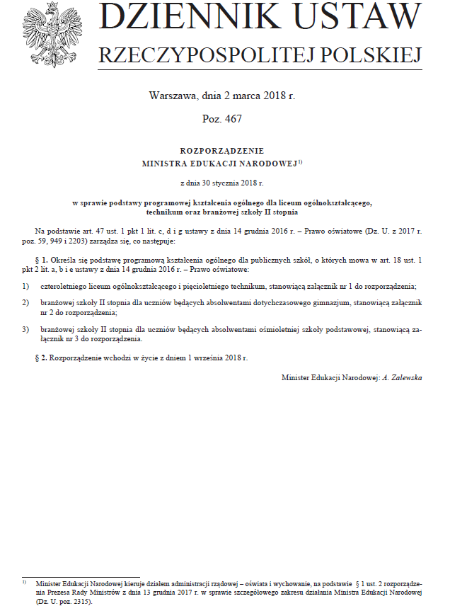
Podstawa prawna
Scenariusze zajęć dla doradców metodycznych z zakresu języka polskiego
Rozporządzenie Ministra Edukacji Narodowej z dnia 30 stycznia
2018 r. w sprawie podstawy programowej kształcenia ogólnego dla liceum ogólnokształcącego, technikum oraz branżowej szkoły II stopnia
Weszło w życie 1 września 2018 r.
http://www.dziennikustaw.gov.pl/DU/2017/356

Slide 5



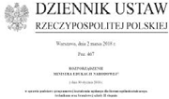

Podstawa programowa w systemie edukacji
Scenariusze zajęć dla doradców metodycznych z zakresu języka polskiego
Programy nauczania
Podręczniki, materiały
2017
2018
2019
2020
2021
2022
2023
2024
Podręczniki, materiały
Programy nauczania
Inf
Marcin Smolik, Wioletta Kozak, Centralna Komisja Egzaminacyjna

Slide 6
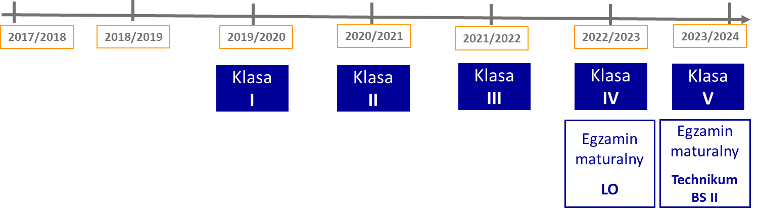
Harmonogram prac związanych z reformą
Scenariusze zajęć dla doradców metodycznych z zakresu języka polskiego
Egzamin maturalny od 2023 (2024) r.:
zachowuje swoje dotychczasowe funkcje, tj.:
określa poziom wykształcenia ogólnego absolwentów w zakresie przedmiotów, z których przystępowali do egzaminów
zastępuje egzamin wstępny do szkół wyższych
zachowuje próg zdania egzaminów w części obowiązkowej oraz wprowadza obowiązek zdania egzaminu z jednego przedmiotu dodatkowego na poziomie rozszerzonym (30%)
wprowadza możliwość wykorzystania w postępowaniu rekrutacyjnym do szkół wyższych wyników egzaminu potwierdzającego kwalifikacje w zawodzie.

Slide 7
Cele kształcenia ogólnego w liceum i technikum
Scenariusze zajęć dla doradców metodycznych z zakresu języka polskiego
Preambuła
Traktowanie uporządkowanej, systematycznej wiedzy jako podstawy kształtowania umiejętności.
Doskonalenie umiejętności myślowo-językowych, takich jak: czytanie ze zrozumieniem, pisanie twórcze, formułowanie pytań i problemów, posługiwanie się kryteriami, uzasadnianie, wyjaśnianie, klasyfikowanie, wnioskowanie, definiowanie, posługiwanie się przykładami itp.
Rozwijanie osobistych zainteresowań ucznia i integrowanie wiedzy przedmiotowej z różnych dyscyplin.
Zdobywanie umiejętności formułowania samodzielnych i przemyślanych sądów, uzasadniania własnych i cudzych sądów w procesie dialogu we wspólnocie dociekającej.
Łączenie zdolności krytycznego i logicznego myślenia z umiejętnościami wyobrażeniowo-twórczymi.
Rozwijanie wrażliwości społecznej, moralnej i estetycznej.
Rozwijanie narzędzi myślowych umożliwiających uczniom obcowanie z kulturą i jej rozumienie.
Rozwijanie u uczniów szacunku dla wiedzy, wyrabianie pasji poznawania świata i zachęcanie do praktycznego zastosowania zdobytych wiadomości.

Slide 8
Cele kształcenia ogólnego w liceum i technikum
Scenariusze zajęć dla doradców metodycznych z zakresu języka polskiego
Preambuła
Traktowanie uporządkowanej, systematycznej wiedzy jako podstawy kształtowania umiejętności.
Doskonalenie umiejętności myślowo-językowych, takich jak: czytanie ze zrozumieniem, pisanie twórcze, formułowanie pytań i problemów, posługiwanie się kryteriami, uzasadnianie, wyjaśnianie, klasyfikowanie, wnioskowanie, definiowanie, posługiwanie się przykładami itp.
Rozwijanie osobistych zainteresowań ucznia i integrowanie wiedzy przedmiotowej z różnych dyscyplin.
Zdobywanie umiejętności formułowania samodzielnych i przemyślanych sądów, uzasadniania własnych i cudzych sądów w procesie dialogu we wspólnocie dociekającej.
Łączenie zdolności krytycznego i logicznego myślenia z umiejętnościami wyobrażeniowo-twórczymi.
Rozwijanie wrażliwości społecznej, moralnej i estetycznej.
Rozwijanie narzędzi myślowych umożliwiających uczniom obcowanie z kulturą i jej rozumienie.
Rozwijanie u uczniów szacunku dla wiedzy, wyrabianie pasji poznawania świata i zachęcanie do praktycznego zastosowania zdobytych wiadomości.

Slide 9
Umiejętności kształcone w liceum i technikum
Scenariusze zajęć dla doradców metodycznych z zakresu języka polskiego
Preambuła
myślenie – rozumiane jako złożony proces umysłowy, polegający na tworzeniu nowych reprezentacji za pomocą transformacji dostępnych informacji, obejmującej interakcję wielu operacji umysłowych: wnioskowanie, abstrahowanie, rozumowanie, wyobrażanie sobie, sądzenie, rozwiązywanie problemów, twórczość. Dzięki temu, że uczniowie szkoły ponadpodstawowej uczą się równocześnie różnych przedmiotów, możliwe jest rozwijanie
następujących typów myślenia: analitycznego, syntetycznego, logicznego, komputacyjnego, przyczynowo-skutkowego, kreatywnego, abstrakcyjnego; zachowanie ciągłości kształcenia ogólnego rozwija zarówno myślenie percepcyjne, jak i myślenie pojęciowe. Synteza obu typów myślenia stanowi podstawę wszechstronnego rozwoju ucznia;
czytanie – umiejętność łącząca zarówno rozumienie sensów, jak i znaczeń symbolicznych wypowiedzi; kluczowa umiejętność lingwistyczna i psychologiczna prowadząca do rozwoju osobowego, aktywnego uczestnictwa we wspólnocie, przekazywania doświadczeń między pokoleniami;
umiejętność komunikowania się w języku ojczystym i w językach obcych, zarówno w mowie, jak i w piśmie, to podstawowa umiejętność społeczna, której podstawą jest znajomość norm językowych oraz tworzenie podstaw porozumienia się w różnych sytuacjach komunikacyjnych;

Slide 10
Umiejętności kształcone w liceum i technikum
Scenariusze zajęć dla doradców metodycznych z zakresu języka polskiego
Preambuła
kreatywne rozwiązywanie problemów z różnych dziedzin ze świadomym wykorzystaniem metod i narzędzi wywodzących się z informatyki, w tym programowanie;
umiejętność sprawnego posługiwania się nowoczesnymi technologiami informacyjno-
-komunikacyjnymi, w tym dbałość o poszanowanie praw autorskich i bezpieczne poruszanie się w cyberprzestrzeni;
umiejętność samodzielnego docierania do informacji, dokonywania ich selekcji, syntezy oraz wartościowania, rzetelnego korzystania ze źródeł;
nabywanie nawyków systematycznego uczenia się, porządkowania zdobytej wiedzy i jej pogłębiania;
umiejętność współpracy w grupie i podejmowania działań indywidualnych.

Slide 11
Najważniejsze założenia podstawy programowej z języka polskiego: szkoła podstawowa oraz ponadpodstawowa
Scenariusze zajęć dla doradców metodycznych z zakresu języka polskiego
Powrót do uporządkowanej, systematycznej wiedzy jako podstawy kształtowania umiejętności.
Wprowadzenie po raz pierwszy w sposób systemowy elementów retoryki do podstawy programowej z języka polskiego.
Funkcjonalne podejście do kształcenia językowego oraz integralne traktowanie zagadnień języka
i komunikacji, literatury i kultury w wyniku postrzegania języka nie tylko jako narzędzia komunikacji, ale najważniejszego składnika kultury.
Wybór tekstów literackich stanowiących punkt wyjścia do refleksji, prowadzących ucznia
do zintegrowanego rozwoju oraz zakorzenienia w tradycji i kulturze narodowej, a także w wartościach.
Wyeksponowanie samokształcenia uczniów jako umiejętności m.in. samodzielnego organizowania sobie warsztatu pracy, docierania do informacji, dokonywania ich selekcji, syntezy oraz wartościowania.

Slide 12
Struktura podstawy programowej
Scenariusze zajęć dla doradców metodycznych z zakresu języka polskiego
I. Kształcenie literackie i kulturowe
Czytanie utworów literackich.
Odbiór tekstów kultury.
II. Kształcenie językowe
Gramatyka języka polskiego.
Zróżnicowanie języka.
Komunikacja językowa i kultura języka.
Ortografia i interpunkcja.
III. Tworzenie wypowiedzi
Elementy retoryki.
Mówienie i pisanie.
IV. Samokształcenie

Slide 13
Założenia przedmiotu język polski w szkole ponadpodstawowej
Scenariusze zajęć dla doradców metodycznych z zakresu języka polskiego
Nowa podstawa programowa do szkoły ponadpodstawowej w swojej strukturze kontynuuje założenia opisane w podstawie programowej szkoły podstawowej. Wiadomości i umiejętności opisane zostały w czterech obszarach:
Kształcenie literackie i kulturowe.
Kształcenie językowe.
Tworzenie wypowiedzi.
Samokształcenie.
Najważniejszym zadaniem szkolnej polonistyki jest wprowadzanie uczniów w tradycję kulturowo-literacką, która ma służyć zakorzenieniu w przeszłości, wykształceniu poczucia tożsamości i ciągłości kultury, budzenie szacunku wobec dziedzictwa intelektualnego przodków.
Podstawa programowa przywraca chronologiczny układ treści, który pozwala
na uporządkowanie materiału, poznawanie utworów literackich w naturalnym porządku, tak jak one powstawały z uwzględnieniem różnorodnych kontekstów, w tym kulturowych, historycznych, filozoficznych.

Slide 14
Założenia przedmiotu język polski w szkole ponadpodstawowej
Scenariusze zajęć dla doradców metodycznych z zakresu języka polskiego
Kluczowe jest rozwijanie kompetencji językowej jako podstawy rozumienia tekstów, wypowiadania się ustnie i pisemnie w różnych formach, umiejętnego argumentowania swoich sądów i przekonań.
Konieczne jest prowadzenie integracji wewnątrzprzedmiotowej polegającej
na łączeniu kształcenia literackiego i kulturowego, językowego, tworzenia wypowiedzi oraz samokształcenia.
Podstawa programowa kładzie duży nacisk na zapoznawanie uczniów z literaturą współczesną, dlatego też materiał literacki, poczynając od dzieł literatury starożytnej aż do literatury wojny
i okupacji oraz utworów tematycznie z nią związanych, musi zostać zrealizowany w klasach I–III. Klasa IV liceum oraz IV i V technikum w całości przeznaczone są na czytanie utworów literatury po 1945 r. oraz kształcenie i rozwijanie refleksji o ich związkach z tradycją literacką i kulturową.

Slide 15
Podstawa programowa – wymagania ogólne
Scenariusze zajęć dla doradców metodycznych z zakresu języka polskiego
Wymagania ogólne szkoły podstawowej | Wymagania ogólne szkoły ponadpodstawowej
Wyrabianie i rozwijanie zdolności rozumienia utworów literackich oraz innych tekstów kultury. Znajomość wybranych utworów z literatury polskiej i światowej oraz umiejętność mówienia o nich z wykorzystaniem potrzebnej terminologii. Kształtowanie umiejętności uczestniczenia w kulturze polskiej i europejskiej, szczególnie w jej wymiarze symbolicznym i aksjologicznym. Rozwijanie zdolności dostrzegania wartości: prawdy, dobra, piękna, szacunku dla człowieka i kierowania się tymi wartościami. Kształcenie postawy szacunku dla przeszłości i tradycji literackiej jako podstawy tożsamości narodowej. Poznawanie wybranych dzieł wielkich pisarzy polskich w kontekście podstawowych informacji o epokach, w których tworzyli (zwłaszcza w klasach VII i VIII). Rozwijanie zainteresowania kulturą w środowisku lokalnym i potrzeby uczestnictwa w wydarzeniach kulturalnych. | Kształtowanie dojrzałości intelektualnej, emocjonalnej i moralnej uczniów. Rozumienie historii literatury i dziejów kultury jako procesu, a także dostrzeganie roli czynników wewnętrznych i zewnętrznych wpływających na ten proces. Rozumienie konieczności zachowania i rozwoju literatury i kultury w życiu jednostki oraz społeczeństwa. Rozróżnianie kultury wysokiej i niskiej, elitarnej i popularnej oraz dostrzeganie związków między nimi. Znajomość wybranych utworów z literatury polskiej i światowej oraz umiejętność mówienia o nich z wykorzystaniem potrzebnej terminologii. Kształtowanie różnorodnych postaw czytelniczych: od spontanicznego czytania do odbioru opartego na podstawach naukowych. Kształcenie umiejętności czytania, analizowania i interpretowania literatury oraz innych tekstów kultury, a także ich wzajemnej korespondencji. Kształcenie umiejętności świadomego odbioru utworów literackich i tekstów kultury na różnych poziomach: dosłownym, metaforycznym, symbolicznym, aksjologicznym

Slide 16
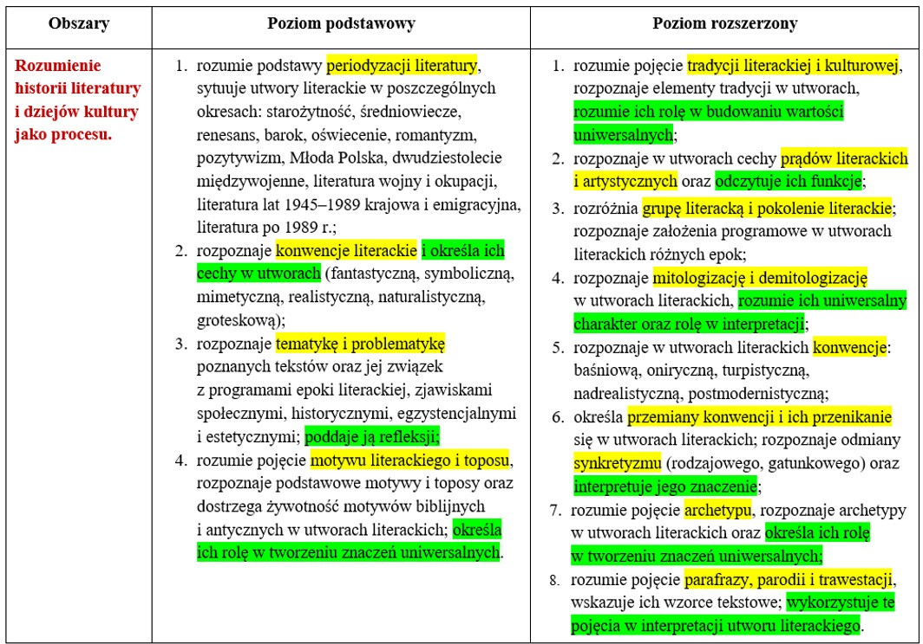
Wymagania szczegółowe – Czytanie utworów literackich
Scenariusze zajęć dla doradców metodycznych z zakresu języka polskiego

Slide 17
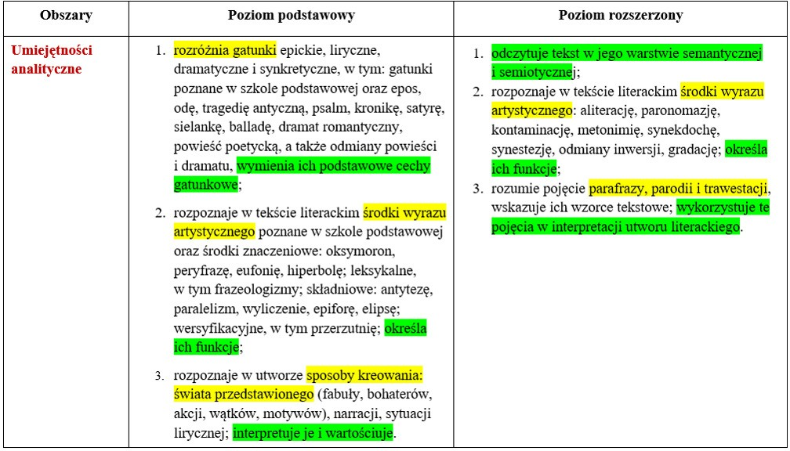
Wymagania szczegółowe – Czytanie utworów literackich
Scenariusze zajęć dla doradców metodycznych z zakresu języka polskiego

Slide 18
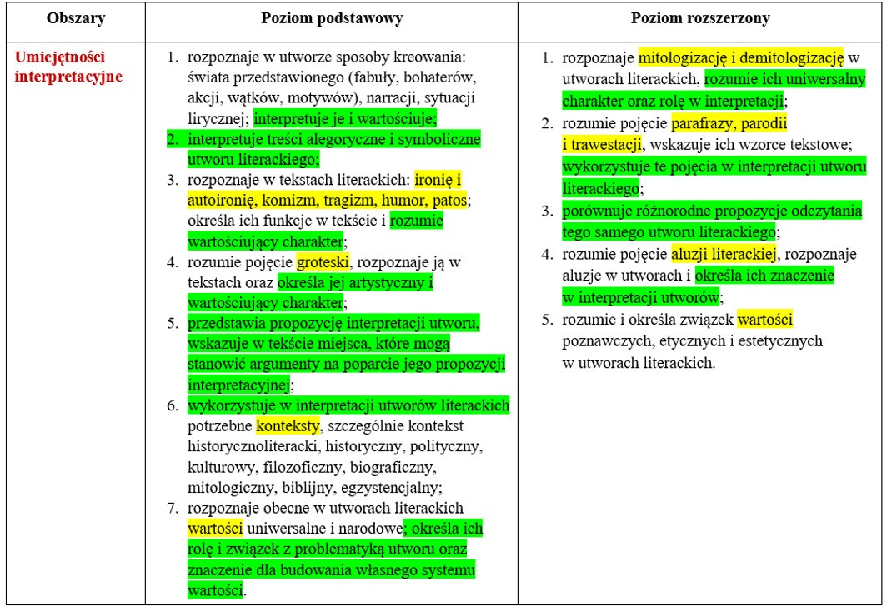
Wymagania szczegółowe – Czytanie utworów literackich
Scenariusze zajęć dla doradców metodycznych z zakresu języka polskiego

Slide 19
Wymagania szczegółowe – Czytanie utworów literackich
Scenariusze zajęć dla doradców metodycznych z zakresu języka polskiego
Znajomość tekstów literackich (PP) Uczeń:
wykazuje się znajomością i zrozumieniem treści utworów wskazanych w podstawie programowej jako lektury obowiązkowe;
w interpretacji utworów literackich odwołuje się do tekstów poznanych
w szkole podstawowej, w tym: trenów i pieśni Jana Kochanowskiego, bajek
Ignacego Krasickiego, Dziadów cz. II oraz Pana Tadeusza Adama Mickiewicza,
Zemsty Aleksandra Fredry, Balladyny Juliusza Słowackiego.
Obowiązuje znajomość tekstów literackich wskazanych jako lektura obowiązkowa.

Slide 20
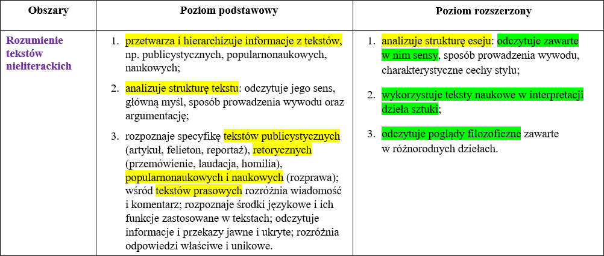
Wymagania szczegółowe – Odbiór tekstów kultury
Scenariusze zajęć dla doradców metodycznych z zakresu języka polskiego

Slide 21
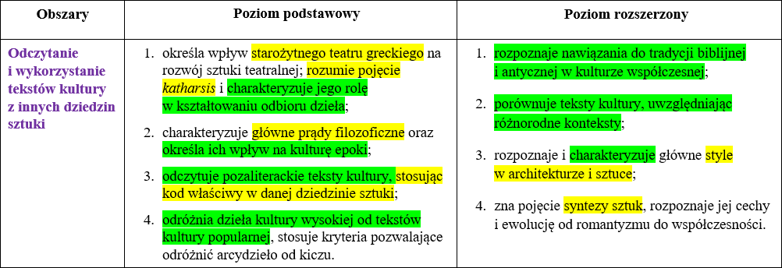
Wymagania szczegółowe – Odbiór tekstów kultury
Scenariusze zajęć dla doradców metodycznych z zakresu języka polskiego

Slide 22

Postulaty językoznawców w zakresie kształcenia językowego
Scenariusze zajęć dla doradców metodycznych z zakresu języka polskiego
JADWIGA KOWALIKOWA
W poszukiwaniu
Kompetencja tekstowa uczniów, której rozwijanie i doskonalenie stanowi jeden z głównych celów
^{koncepcji kształcenia} współczesnego szkolnego kształcenia językowego,
językowego – czyli co trzeba zmienić
w szkolnym kształceniu językowym, by stało się ono skuteczne [t. 3, s. 26–31]
stanowi podstawę edukacji językowej uczniów. Zredukowanie do minimum tzw. nauki o języku, czyli wiedzy o cechach języka, zastąpienie jej nieostrym terminem świadomości językowej, przyniosło negatywne skutki we wszystkich obszarach użyć języka.

Slide 23

Postulaty językoznawców w zakresie kształcenia językowego
Scenariusze zajęć dla doradców metodycznych z zakresu języka polskiego
JADWIGA KOWALIKOWA
W poszukiwaniu
Pomijanie kompetencji językowej i przejście bezpośrednie do kompetencji komunikacyjnej
^{koncepcji kształcenia} stało się głównym źródłem problemów związanych
językowego – czyli co trzeba zmienić
w szkolnym kształceniu językowym, by stało się ono skuteczne [t. 3, s. 26–31]
z obniżeniem sprawności językowej uczniów, a co za tym idzie rozumieniem tekstów i komunikowaniem się.

Slide 24

Postulaty językoznawców w zakresie kształcenia językowego
Scenariusze zajęć dla doradców metodycznych z zakresu języka polskiego
JADWIGA KOWALIKOWA
W poszukiwaniu
Nie da się bez wiedzy o tym, jaki jest język, odpowiedzieć na pytanie co można dzięki niemu jako
^{koncepcji kształcenia} tworzywu i narzędziu osiągnąć: wyrazić oraz zdziałać.
językowego – czyli co trzeba zmienić w szkolnym kształceniu
językowym, by stało się ono skuteczne [t. 3, s. 26–31]
Analitycznego, sfunkcjonalizowanego
„materiałoznawstwa” nie zastąpi wnioskowanie pośrednie wyprowadzone z doświadczeń użytkowniczych.

Slide 25
Wymagania szczegółowe – Kształcenie językowe
Scenariusze zajęć dla doradców metodycznych z zakresu języka polskiego
Założenia:
Hermeneutyczna zasada od szczegółu do ogółu i od ogółu do szczegółu zbieżna jest
z teoretycznymi założeniami Zenona Klemensiewicza – od słowa do zdania, od zdania do tekstu, od tekstu do słowa.
Kompetencje językowe ucznia stanowią podstawową wartość w budowaniu relacji nadawczo-odbiorczych.
Język jako narzędzie poznania i język jako narzędzie tworzenia.
Nowa podstawa programowa nakazuje funkcjonalne łączenie teorii i praktyki językowej. Łączy ona wiedzę o systemie języka, akcentując w ten sposób cel poznawczy i autonomiczny w kształceniu językowym oraz pragmatyczny, skoncentrowany na wykorzystaniu znajomości systemu językowego w praktyce odbioru oraz tworzeniu wypowiedzi.

Slide 26
Konstrukcja zapisów podstawy programowej z języka polskiego w zakresie kształcenia językowego
Scenariusze zajęć dla doradców metodycznych z zakresu języka polskiego
Powrót do uporządkowanej, systematycznej wiedzy jako podstawy kształtowania umiejętności.
Przesłanki:
Hermeneutyczna zasada od szczegółu do ogółu i od ogółu do szczegółu zbieżna jest z teoretycznymi założeniami Zenona Klemensiewicza – od słowa do zdania od zdania do tekstu, od tekstu do słowa.
Kompetencje językowe ucznia stanowią podstawową wartość w budowaniu relacji nadawczo-odbiorczych.
Język jako narzędzie poznania i język jako narzędzie tworzenia.

Slide 27
Kompetencje językowe i komunikacyjne – podstawowe założenia
Scenariusze zajęć dla doradców metodycznych z zakresu języka polskiego
Cztery elementy kompetencji w teorii Noama Chomsky’ego
Interioryzacja
Nieuświadomione użytkowanie języka ojczystego.
Gramatyczność
Znajomość leksyki, zasad łączenia wyrazów w całości składniowe.
Akceptabilność
Zgodność budowanej wypowiedzi z rodzimą normą językową.
Kreatywność
Twórcze wykorzystanie języka w wypowiedzi zależnie od sytuacji komunikacyjnej.

Slide 28
Kompetencje językowe i komunikacyjne – podstawowe założenia
Scenariusze zajęć dla doradców metodycznych z zakresu języka polskiego
Cztery elementy kompetencji w teorii Noama Chomsky’ego
W ujęciu Chomsky’ego kompetencja językowa to wiedza o abstrakcyjnych regułach językowych, które wyznaczają zarówno odbiór, jak i tworzenie wypowiedzi.
Por. Noam Chomsky, Zagadnienia teorii składni, przeł. Ireneusz Jakubczak, Wrocław 1982.

Slide 29
Kompetencje językowe
Podstawa programowa
Scenariusze zajęć dla doradców metodycznych z zakresu języka polskiego
Gramatyka języka polskiego | zagadnienia z fonetyki, fleksji, składni i słowotwórstwa rozwijanie świadomości, że język polski jest językiem fleksyjnym, a jego fleksyjny charakter ma swoje konsekwencje dla składni wiedza i umiejętności z zakresu gramatyki stanowią podstawę do kształcenia kolejnych umiejętności uczniów. Kategoria normatywna
Kompetencje językowe
Zróżnicowanie języka | zasób leksykalny ucznia - dalsze bogacenie słownictwa, rozwoju jego zasobu leksykalnego rozumienie dosłowne i przenośne znaczeń na poziomie leksykalnym i stylistycznym w wypowiedzi, określanie istoty ich wieloznaczności, synonimika leksykalna, homonimia, antonimia wyrazowa odmiany stylistyczne współczesnej polszczyzny oraz stylizacja i jej funkcje; język potoczny jako podstawa współczesnego języka polskiego. Kategoria semantyczna – znaczenie

Slide 30
Kompetencje językowe
Podstawa programowa
Scenariusze zajęć dla doradców metodycznych z zakresu języka polskiego
Komunikacja językowa i kultura języka | kształtowanie zachowań językowych w grupie społecznej, w różnych sytuacjach komunikacyjnych; kształcenie i rozwijanie kolejnych kompetencji ucznia zapisanych zarówno w obszarze kształcenia literackiego i kulturowego, jak i w obszarze tworzenia wypowiedzi.
Kompetencje językowe
Ortografia
i interpunkcja
nieznajomość reguł ortograficznych i interpunkcyjnych zaburza komunikację
kształtowanie sprawności ortograficzno–praktycznej, czyli
umiejętności poprawnego pisania, popartej znajomością odpowiednich reguł ortograficznych (D. Krzyżyk, H. Synowiec)
kryterium fonetyczne, morfologiczne, mające najszersze zastosowanie w praktyce szkolnej, powinny zostać wprowadzone przed regułami motywowanymi zasadą historyczną. Jej znajomość jest potrzebna dopiero wówczas, gdy w wyniku analizy morfologicznej nie znajdziemy uzasadnienia pisowni poszczególnych wyrazów. Natomiast reguły oparte na zasadzie konwencjonalnej powinny być uwzględnione na samym końcu, gdy nie możemy się odwołać do wprowadzonych wcześniej zasad (D. Krzyżyk).

Slide 31
Kompetencje językowe w świetle nowej podstawy programowej
Scenariusze zajęć dla doradców metodycznych z zakresu języka polskiego
Nowa podstawa programowa kładzie szczególny nacisk na kształcenie językowe, podkreślając tym samym centralną rolę języka w działaniach podejmowanych w szkolnej dydaktyce:
Kompetencje językowe ucznia stanowią podstawową wartość w budowaniu relacji nadawczo-odbiorczych.
Język jest narzędziem rozumienia tekstu, stanowi podstawę lektury, a umiejętność czytania i rozumienia staje się kluczową umiejętnością zapewniającą poznanie.

Slide 32
Kompetencje językowe w świetle nowej podstawy programowej
Scenariusze zajęć dla doradców metodycznych z zakresu języka polskiego
Nowa podstawa programowa kładzie szczególny nacisk na kształcenie językowe, podkreślając tym samym centralną rolę języka w działaniach podejmowanych w szkolnej dydaktyce:
Język jest narzędziem tworzenia wypowiedzi, a uświadomienie uczniom potrzeby zharmonizowania języka wypowiedzi z przedmiotem tejże,
jej tematem i celem, któremu należy podporządkować semantyczne
i gramatyczne wykładniki spójności tekstu, stanowi klucz do osiągnięcia edukacyjnego sukcesu.

Slide 33
Kompetencje językowe w świetle nowej podstawy programowej
Scenariusze zajęć dla doradców metodycznych z zakresu języka polskiego
Nowa podstawa programowa proponuje funkcjonalne łączenie teorii i praktyki językowej. Łączy ona wiedzę o systemie języka, akcentując w ten sposób cel poznawczy i autonomiczny w kształceniu językowym oraz pragmatyczny, skoncentrowany na wykorzystaniu znajomości systemu językowego w praktyce odbioru oraz tworzeniu wypowiedzi.

